Slide 1
ontwikkelingspsychologie
Leerjaar 2 periode 2
Les 2

Slide 2
Vandaag gaan we het hebben over
Projectonderwijs
Het directe-instructie model
Blz 135 tm 142

Slide 3
Project onderwijs: wat is dat?
Geen receptles, waarin alles vaststaat: wat je nodig hebt, in welke stappen je moet werken en wat het eindresultaat moet zijn.
Alleen doelen, thema en tijd staan vast, de rest wordt door de leerlingen samen ingevuld

Slide 4
Wat voor producten?

Slide 5
Project onderwijs:
Wat leren
kinderen
4 P’s:
Project: creatief bezig zijn met de leerstof,
problemen oplossen
kritisch denken
transfer!!!!
Peers: samenwerken
Passion: eigen mogelijkheden om iets te leren op
een manier die aanspreekt
Play: er is ruimte voor spel

Slide 6
Aanpak projectonderwijs
Didactisch model projectonderwijs:
Voorbereiding: thema kiezen, eindproduct kiezen, taken verdelen, organisatie afspreken
Uitvoeren: thema uitwerken volgens planning. Nadenken en bijstellen van de stappen
Evaluatie: hoe hebben ze het proces van het thema beleefd en hoe hebben ze samengewerkt

Slide 7
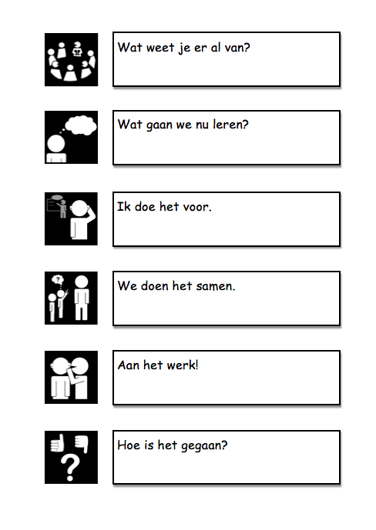
Het directe-instructiemodel
Hoe komt de leerling van A (beginsituatie)
naar B (leerdoel)?
Duidelijke doelen
Aansluiten bij het individuele tempo van de leerling
Heldere leerstofopbouw
Directe feedback

Slide 8
Directe instructie model
Terugblik: voorkennis check, wat weet je er al of nog van
Oriëntatie: introduceren van nieuw onderwerp
Instructie: uitleggen of laten zien hoe het moet
Begeleid oefenen: samen met de lln oefenen
Verwerking: lln oefenen zelfstandig of in kleine groepjes
Afronding: reflectie en nabespreking
Instructie begeleiden volgens activeren en motiveren:
Daag de leerling uit zelf na te denken of zelf verder na te denken, te handelen of stimuleer om door te gaan.

Slide 9
Even oefenen….
Hieronder zie je een link naar een les over voorrangsregels in het verkeer.
Bekijk de les. Zie je alle stappen van het DI-model hierin terug?
https://www.lessonup.com/nl/lesson/Gnr7hjNssG9QbxNcf/CyLZ9uWt5uJp36nYM

Slide 10
Week opdracht
Bedenk een lesactiviteit en laat deze aansluiten bij het niveau en de beleving van jouw stage klas. Maak deze les volgens de stappen van het directe instructiemodel: schrijf daarbij helemaal de instructie uit:
1. de terugblik
2. de oriëntatie
3. de instructie
4. hoe ga je begeleid inoefenen
5. welke verwerkingsopdracht geef je
GEBRUIK JE BOEK: bladzijde 139 tm 141 en het model op bladzijde 142

